Slide 1
Erasmus+ CLIL
PL/Warsztaty muzyczne
Eng/Music workshops

Slide 2
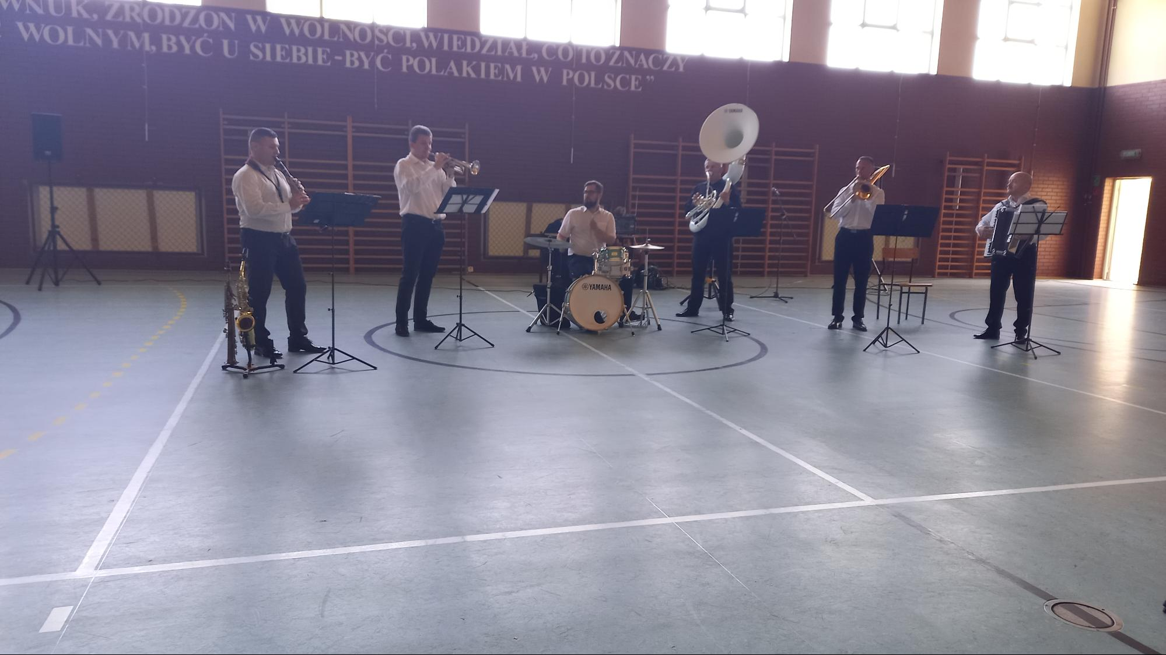
PL/ W dniu 8 września 2021 do naszej szkoły przyjechała profesjonalna grupa muzyczna, aby poopowiadać nam o różnych instrumentach i wspólnie zaśpiewać wybrane przez nas pieśni ludowe.
ENG/ On September 8, 2021, a professional music group came to our school to show us how to play instruments and we sang folk songs together.

Slide 3
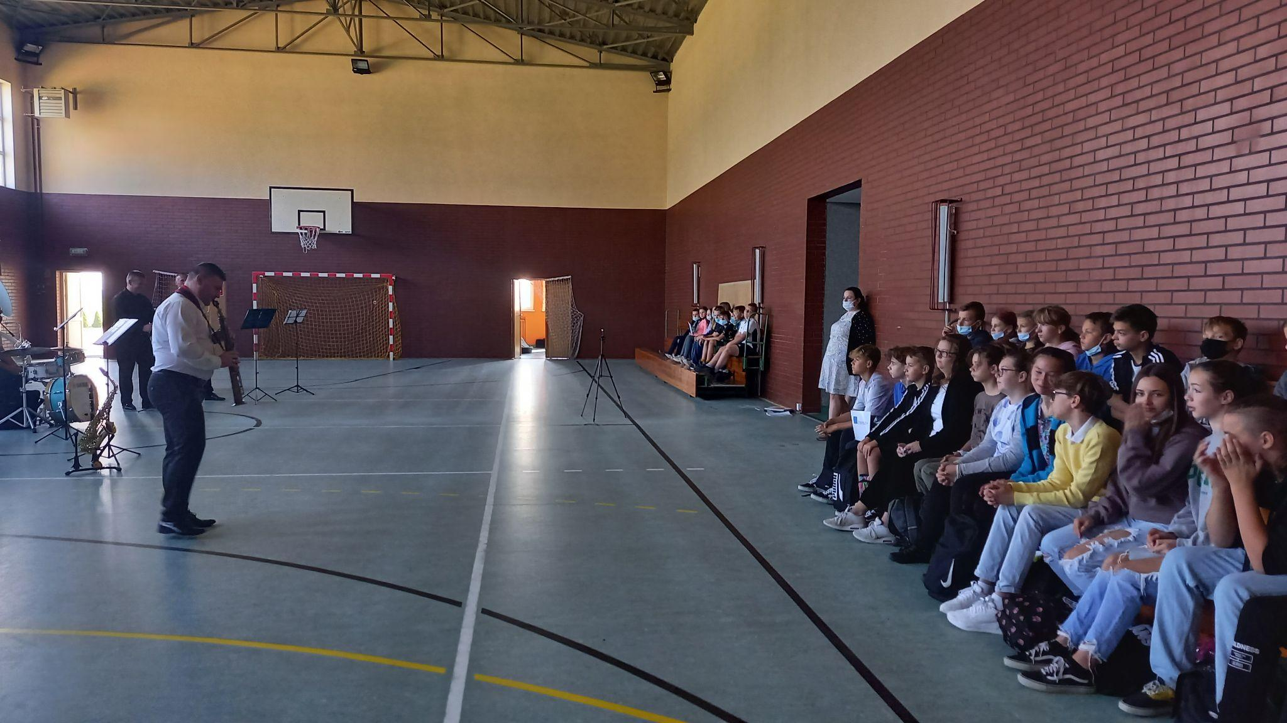
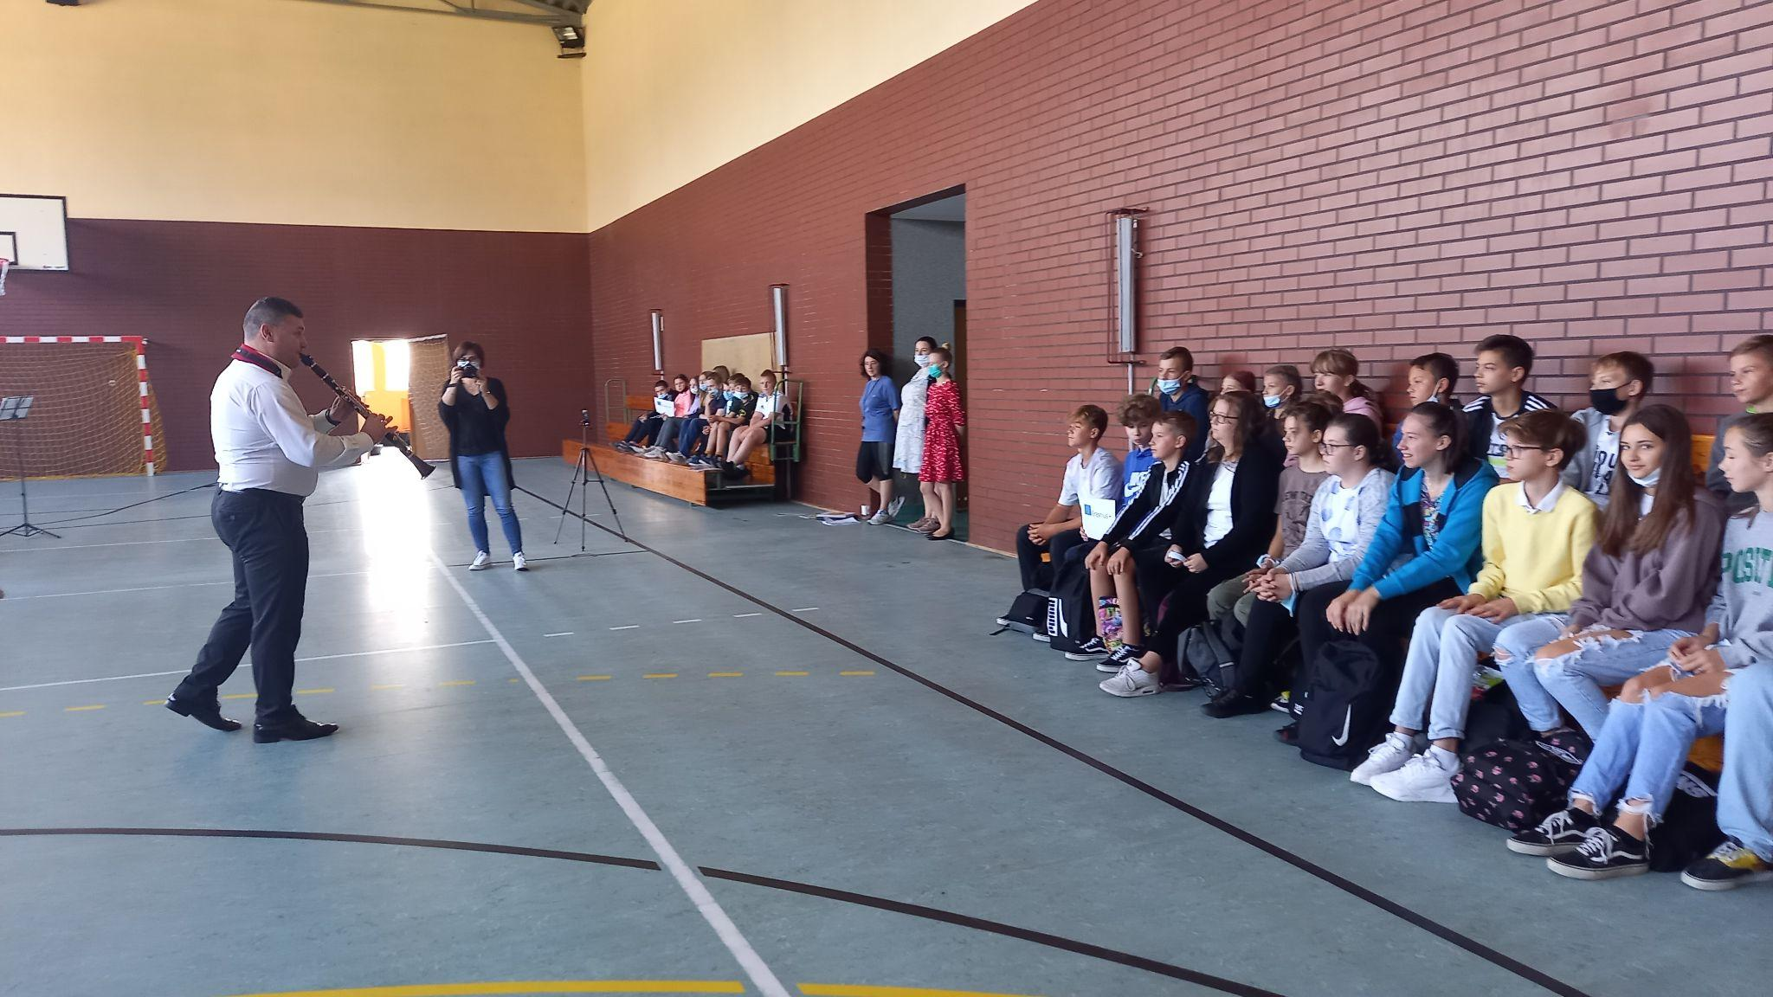
PL/ Na początku pokazano nam instrumenty dęte.
ENG/ At the beginning, we were shown the wind instruments.
PL/ Pan pokazał nam, jak działają, z czego są zrobione i jak brzmią.
ENG/ The man has shown us how they work, what they are made of, and what they sound like.

Slide 4
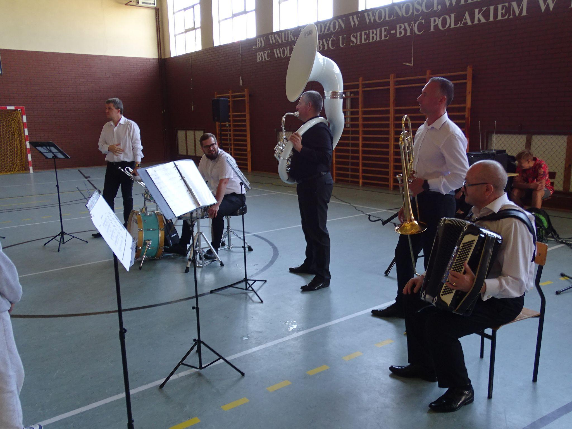
PL/ Potem kolejny pan pokazał nam znaczenie suzafonu w orkiestrze.
ENG/ Then another gentleman showed us the meaning of the sousaphone in the orchestra.

Slide 5
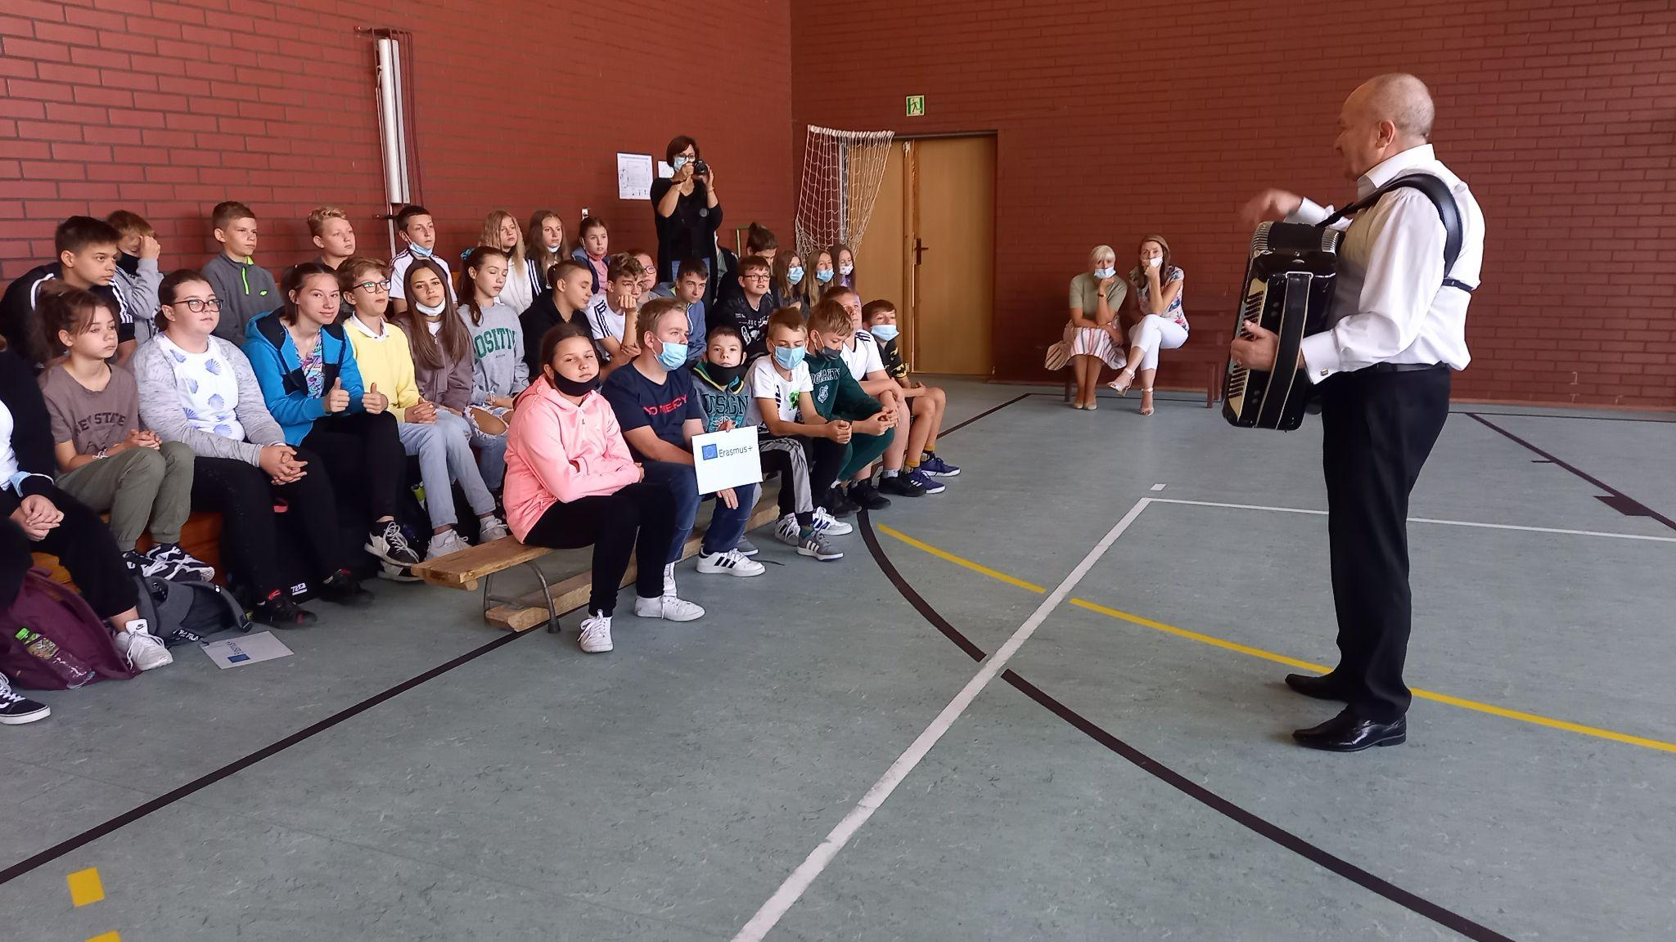
PL/ Trzeci był akordeon z niesamowitym dźwiękiem.
ENG/ The third instrument was the accordion with an amazing sound.

Slide 6
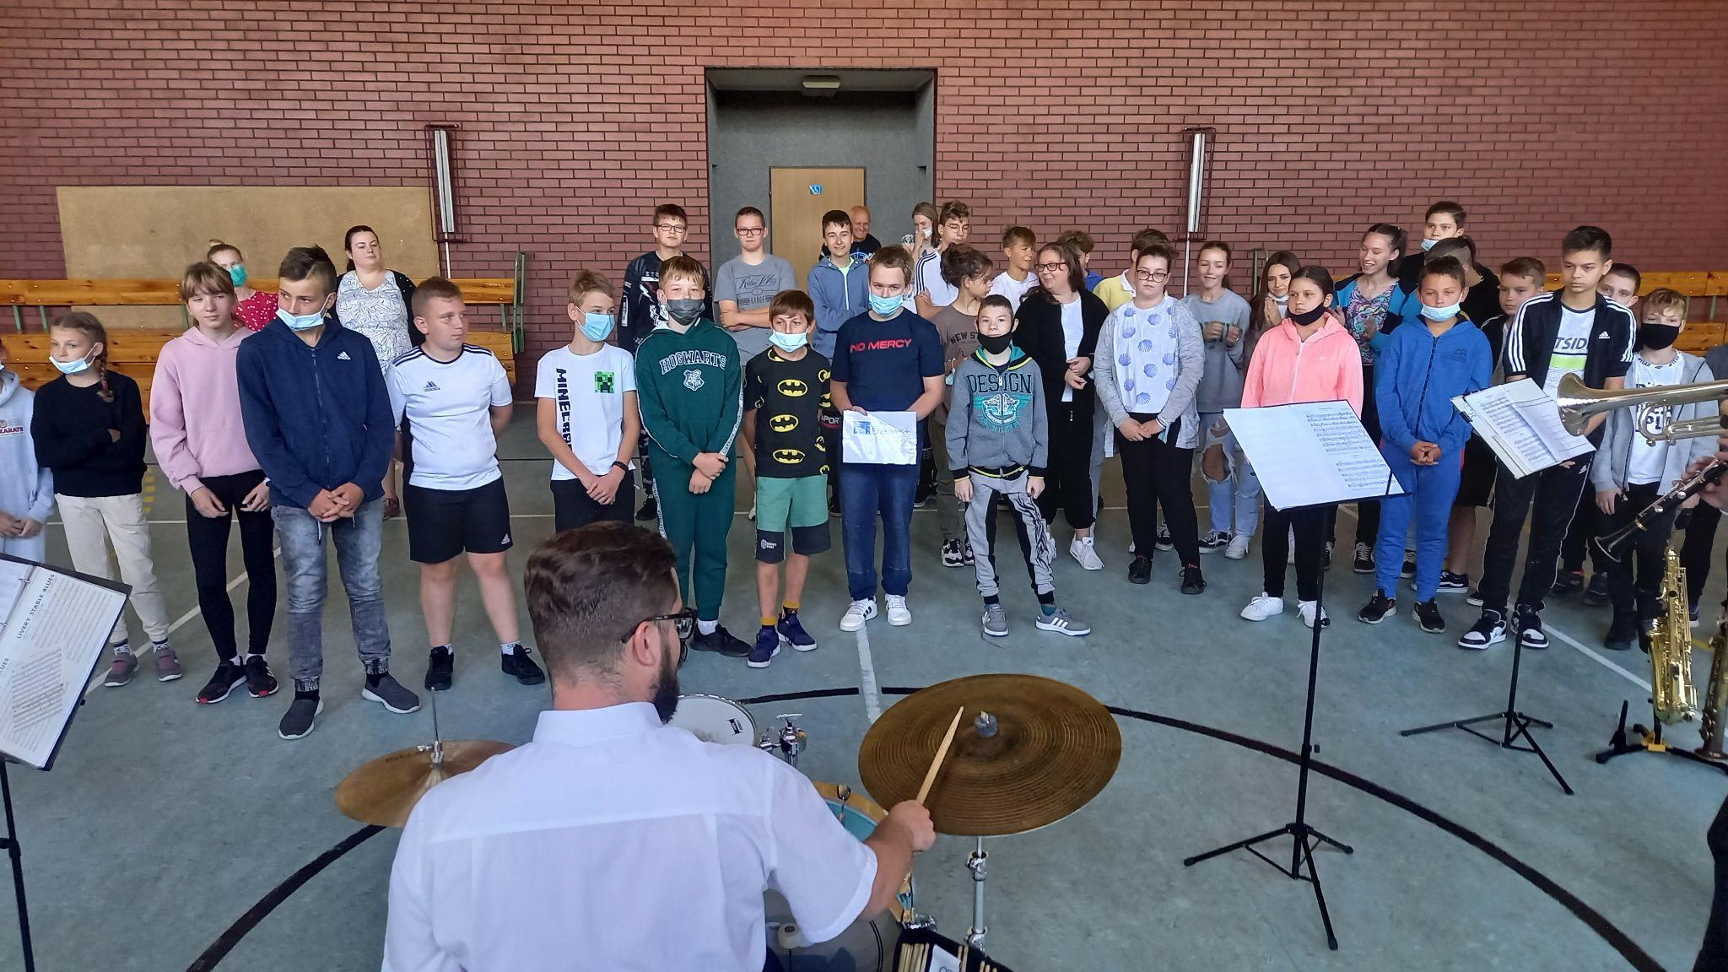
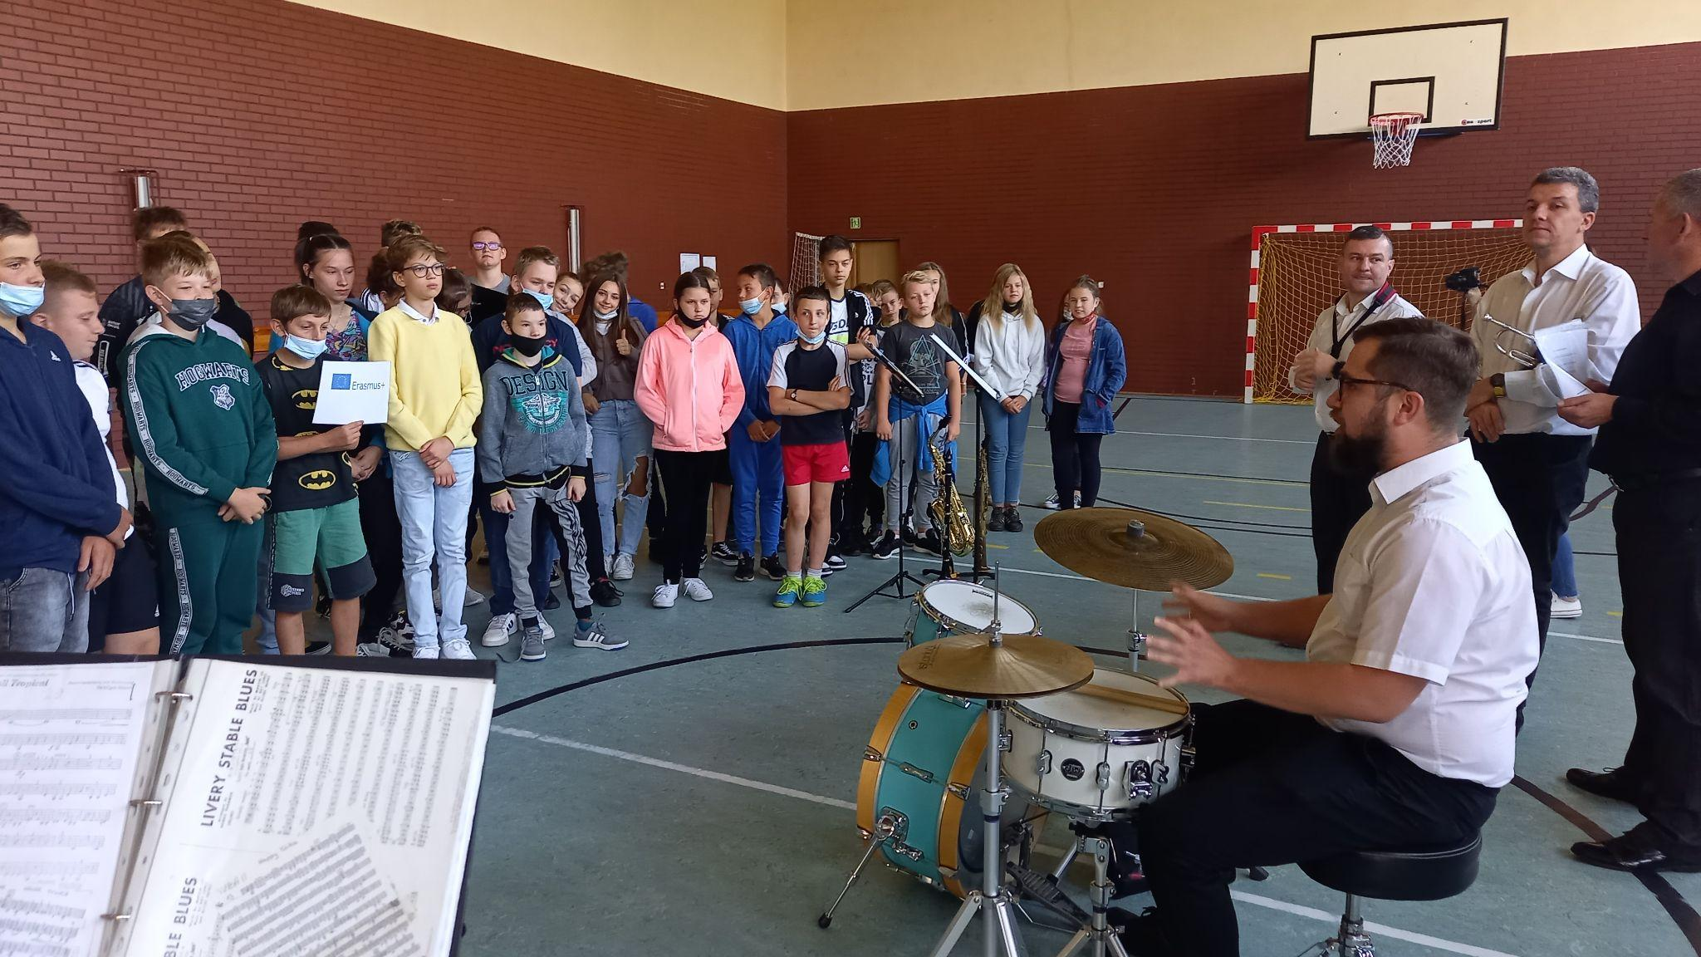
PL/ Ostatnia była perkusja.
ENG/ The drums were the last presented instrument.
PL/ Perkusista opowiedział o tym jak zbudowana jest perkusja.
ENG/ The drummer told us about parts of the drums.

Slide 7
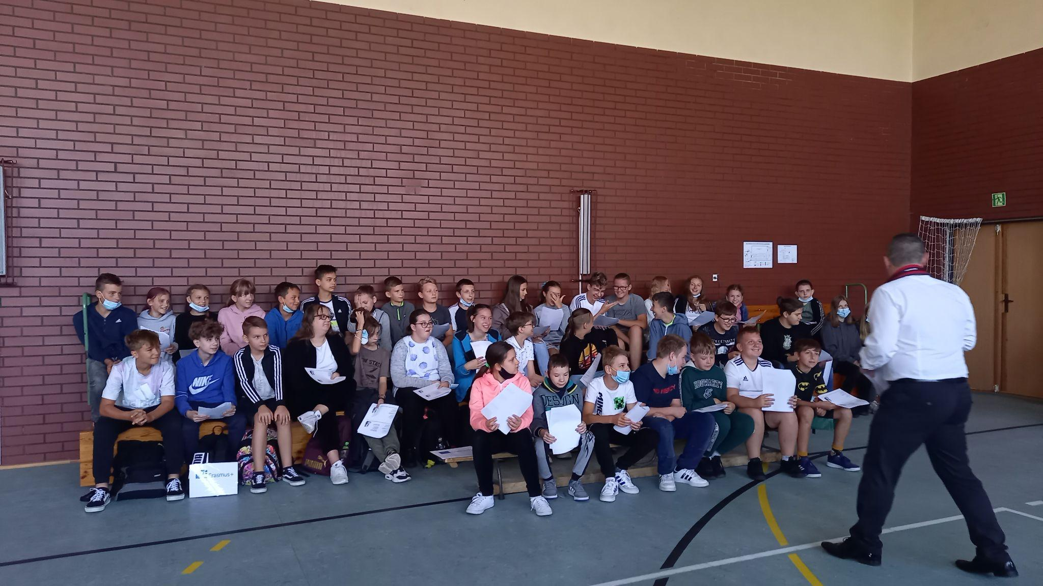
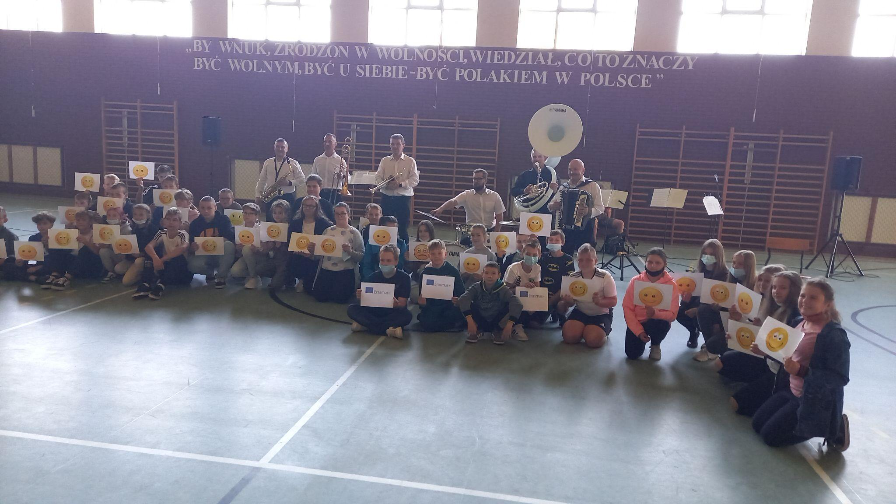
PL/ Na koniec śpiewamy wspólnie ludowe piosenki i robimy grupowe zdjęcie.
ENG/ Finally, we sing folk songs together and take a group photo.

Slide 8
Wykonał/Made by
Maciej Jałoszyński
Pod kierunkiem/ Under the supervision of:
Elwira Wasiewicz

Slide 9
The European Commission's support for the production of this publication does not constitute an endorsement of the contents, which reflect the views only of the authors, and the Commission cannot be held responsible for any use which may be made of the information contained therein.
Wsparcie Komisji Europejskiej dla produkcji tej publikacji nie stanowi poparcia dla treści, które odzwierciedlają jedynie poglądy autorów, a Komisja nie może zostać pociągnięta do odpowiedzialności za jakiekolwiek wykorzystanie informacji w niej zawartych.

